Slide 1


Slide 2
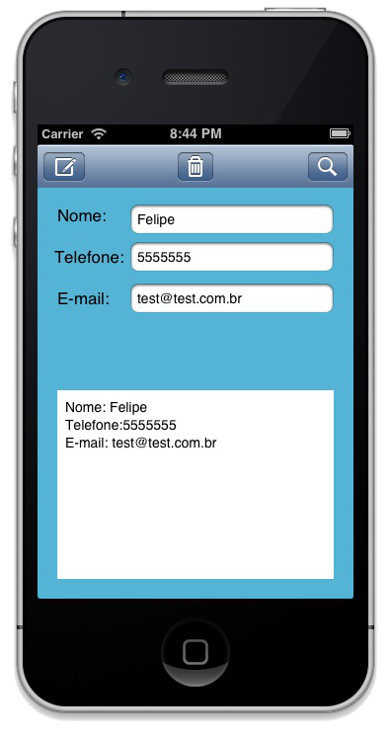
Desafio Cadastro Cliente
Criar um app com 3 textFields, 1 textView, uma toolbar e 3 botões nesta toolbar. De início as textFields iniciam desabilitadas.
Quando clicamos no botão editar as textFields são liberadas e após inserir os dados e clicar em return os dados são salvos.
Quando clicamos no botão mostrar os dados são exibidos na textView e o teclado é retirado. O botão apagar limpa a textField.

